Slide 1
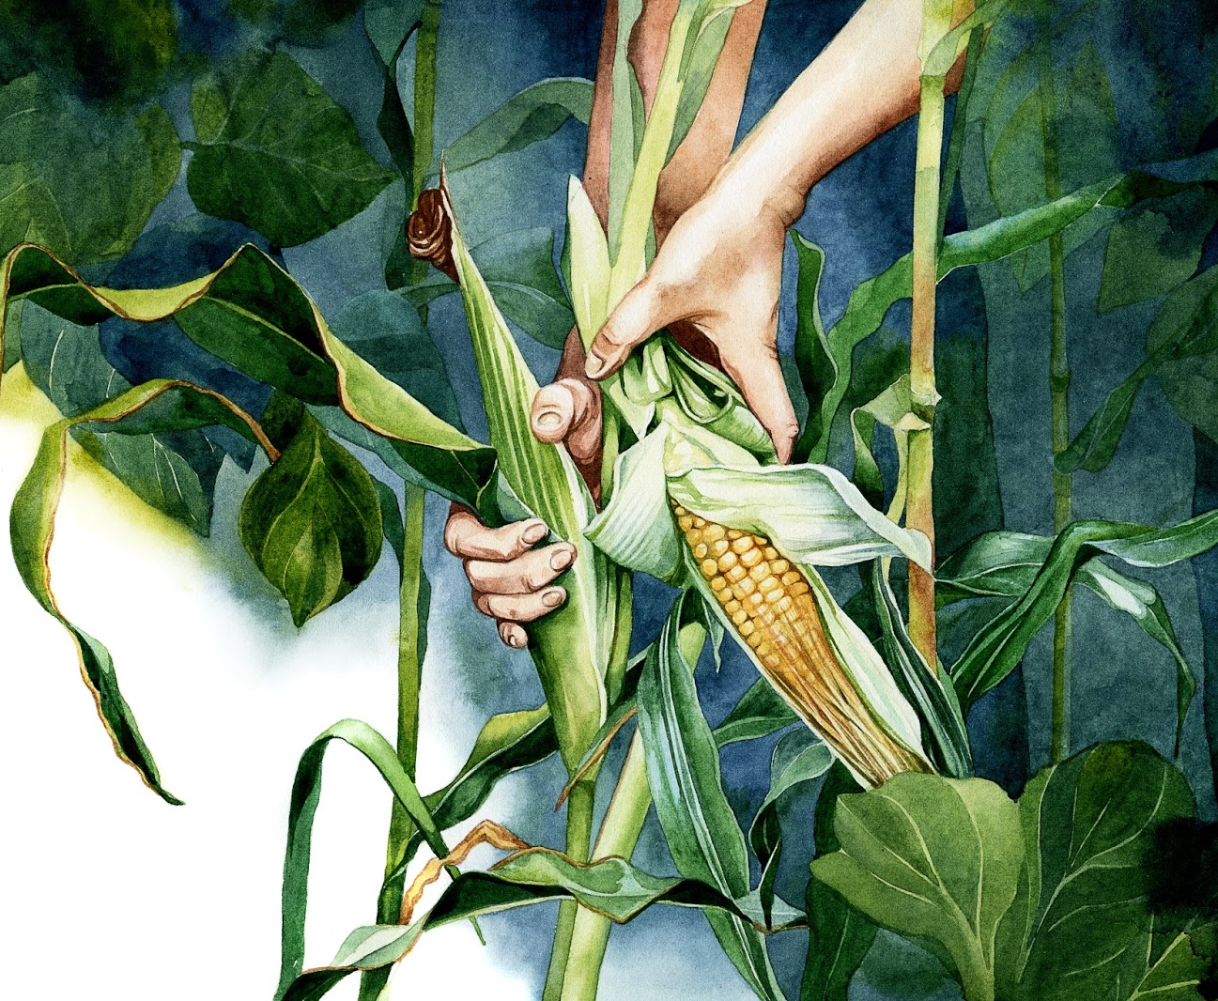
Результаты испытания гибридов кукурузы на площадке АртПолигон Артель 2021

Slide 2
Исходные данные
Площадка Артполигон предназначена для испытания лучших гибридов, предлагаемых селекционерами для нашего региона. На основании результатов за несколько лет принимается решение о формировании гибридного состава для производственных посевов АО Артель.
Размер делянки 0,024 га.
Под вспашку внесено 200 кг NPK(S) 8-20-30(2) +0,5Zn.
Весной под культивацию 400 л кас.
Сев 04 мая, уборка 16 сентября.
Гербицидная обработка проводилась препаратом Майстер пауэр 1,5 л/га:
7 сентября с делянок были отобраны образцы для измерения влажности.

Slide 3
Результаты опыта 2021 г АО Артель
Место | Гибрид | Оригинатор | ФАО | Влажность 07.09, % | Влажность 16.09, % | Урожайность, зач | Масса 1000 зач
1 | П9300 | Кортева | 330 | 39,3 | 33,4 | 9,9 | 277
2 | ДКС4014 | Байер | 340 | 34,6 | 25,7 | 9,8 | 263
3 | П9610 | Кортева | 350 | 39,9 | 29,3 | 9,8 | 280
4 | ЕС Фарадей | Лидея | 320 | 36,3 | 27,3 | 9,8 | 273
5 | Кьянти | Лидея | 230 | 34,1 | 24,9 | 9,7 | 317
6 | Ида МГТ | Вудсток | 230 | 35,5 | 22,1 | 9,6 | 270
7 | П9241 | Кортева | 340 | 38,6 | 33 | 9,6 | 287
8 | Григри КС | Лидея | 250 | 35,7 | 28 | 9,6 | 346
9 | ДКС3969 | Байер | 290 | 34,6 | 22,4 | 9,5 | 281
10 | ДКС3595 | Байер | 240 | 34,1 | 23,9 | 9,5 | 303
11 | КВС Кашмир | КВС | 360 | 41,5 | 35,1 | 9,4 | 287
12 | ДКС3705 | Байер | 300 | 33,2 | 25,9 | 9,4 | 311
13 | ЕС Астероид | Лидея | 280 | 32,6 | 25,6 | 9,4 | 277

Slide 4
Результаты опыта 2021 АО Артель
Место | Гибрид | Оригинатор | ФАО | Влажность 07.09, % | Влажность 16.09, % | Урожайность, зач | Масса 1000 зач
14 | П8307 | Кортева | 230 | 33,6 | 19,8 | 9,3 | 270
15 | МАС 38 Д | Мас сидс | 340 | 39,6 | 28,6 | 9,1 | 313
16 | П9074 | Кортева | 300 | 37,9 | 28 | 9,1 | 270
17 | СИ Телиас | Сингента | 210 | 33,3 | 23 | 9,0 | 255
18 | АДЕВЕЙ | Лимагрейн | 300 | 36,9 | 29,6 | 8,9 | 314
19 | ЛГ30189 | Лимагрейн | 180 | 26,5 | 18,6 | 8,9 | 295
20 | ЗП 302 МВ | Золотой Початок | 300 | 34,4 | 25,8 | 8,9 | 259
21 | ЖАКЛИН | Лимагрейн | 230 | 30 | 23,1 | 8,9 | 270
22 | МАС 20 А | Мас сидс | 230 | 32,4 | 23,4 | 8,8 | 293
23 | ГС 240 | Вудсток | 240 | 35,9 | 25,5 | 8,8 | 299
24 | ЛГ31272 | Лимагрейн | 270 | 33,7 | 24,1 | 8,8 | 286
25 | ИСТЕО | Суффле АГРО РУС | 250 | 31,2 | 25,5 | 8,7 | 277
26 | РЖТ Энедикс | РАЖТ | 320 | 40,9 | 30,9 | 8,7 | 290

Slide 5
Результаты опыта 2021 г АО Артель
Место | Гибрид | Оригинатор | ФАО | Влажность 07.09, % | Влажность 16.09, % | Урожайность, зач | Масса 1000 зач
27 | КВС Аллегро | КВС | 250 | 32,3 | 22,9 | 8,6 | 260
28 | ДКС3151 | Байер | 190 | 26,2 | 18,7 | 8,6 | 257
29 | ДКС3361 | Байер | 240 | 31,4 | 22,7 | 8,6 | 272
30 | ДКС4178 | Байер | 330 | 35,5 | 30,3 | 8,6 | 321
31 | МАС 24 Ц | Мас сидс | 270 | 32,1 | 26,1 | 8,5 | 277
32 | РЖТ Физикс | РАЖТ | 310 | 33,6 | 27,7 | 8,5 | 276
33 | КРОСБИ | Лимагрейн | 190 | 24,3 | 17,8 | 8,5 | 233
34 | КВС Акустика | КВС | 340 | 38,8 | 32 | 8,5 | 303
35 | ЗП 232 МВ | Золотой Початок | 230 | 36 | 23,8 | 8,5 | 240
36 | Амарок | КВС | 230 | 33,2 | 24,1 | 8,4 | 264
37 | ЗП 182 МВ | Золотой Початок | 180 | 29,4 | 20,8 | 8,4 | 234
38 | П8500 | Кортева | 210 | 36,9 | 25,4 | 8,4 | 230
39 | МАС 34 Б | Мас сидс | 300 | 42,2 | 27,4 | 8,4 | 253

Slide 6
Результаты опыта 2021 г АО Артель
Место | Гибрид | Оригинатор | ФАО | Влажность 07.09, % | Влажность 16.09, % | Урожайность, зач | Масса 1000 зач
40 | ЛГ30179 | Лимагрейн | 170 | 22 | 17,6 | 8,4 | 257
41 | СКАП 252 СВ | Гибрид СК | 250 | 39,8 | 31,4 | 8,4 | 256
42 | ЗП 192 МВ | Золотой Початок | 190 | 31,3 | 23,3 | 8,3 | 254
43 | П8816 | Кортева | 280 | 34,5 | 24,4 | 8,3 | 259
44 | ДКС3088 | Байер | 190 | 22,4 | 15,8 | 8,3 | 297
45 | Армада | Гибрид СК | 300 | 38,5 | 26,7 | 8,3 | 275
46 | РЖТ Ноемикс | РАЖТ | 360 | 41,6 | 34,1 | 8,3 | 309
47 | ХОТСПОТ | Суффле АГРО РУС | 270 | 33,2 | 27,9 | 8,3 | 258
48 | РЖТ Микси | РАЖТ | 280 | 32,7 | 26,3 | 8,3 | 261
49 | КВС Фернандо | КВС | 280 | 37,6 | 22,9 | 8,2 | 246
50 | Краснодарский 292 АМВ | Гибрид СК | 290 | 39,8 | 31,7 | 8,2 | 270
51 | Контенто | Саатбау | 230 | 31,5 | 22,2 | 8,2 | 273
52 | СИ Импульс | Сингента | 270 | 37,6 | 29,1 | 8,2 | 288

Slide 7
Результаты опыта 2021 г АО Артель
Место | Гибрид | Оригинатор | ФАО | Влажность 07.09, % | Влажность 16.09, % | Урожайность, зач | Масса 1000 зач
53 | П8521 | Кортева | 200 | 29,7 | 17,3 | 8,2 | 263
54 | КСС 5290 | РАЖТ | 290 | 35,2 | 26,9 | 8,2 | 240
55 | СИ Озон | Сингента | 260 | 43,9 | 30,7 | 8,1 | 257
56 | РЖТ Моторикс | РАЖТ | 300 | 39,6 | 28,8 | 8,1 | 283
57 | ДКС3006 | Байер | 190 | 22,5 | 15,9 | 8,0 | 345
58 | ЛГ30215 | Лимагрейн | 200 | 27,1 | 20,4 | 8,0 | 253
59 | РЖТ Галифакс | РАЖТ | 190 | 30,2 | 21,5 | 7,9 | 261
60 | СИ Феномен элевейшн | Сингента | 220 | 32,5 | 21,5 | 7,9 | 257
61 | СИ Чоринтос | Сингента | 290 | 37,3 | 32,5 | 7,9 | 271
62 | СИ Скорпиус | Сингента | 310 | 40,7 | 33,3 | 7,8 | 243
63 | КВС Кавалер | КВС | 260 | 32,7 | 23,5 | 7,7 | 283
64 | Авалон | Золотой Початок | 240 | 35,3 | 27,3 | 7,6 | 276
65 | ДКС3108 | Байер | 210 | 28,8 | 18,8 | 7,6 | 282
66 | ЕС Косталейшн | Лидея | 260 | 37,6 | 26,6 | 7,6 | 287

Slide 8
Результаты опыта 2021 г АО Артель
Место | Гибрид | Оригинатор | ФАО | Влажность 07.09, % | Влажность 16.09, % | Урожайность, зач | Масса 1000 зач
67 | ЗП 340 МВ | Золотой Початок | 340 | 38,3 | 33 | 7,5 | 260
68 | СИ Фортаго | Сингента | 250 | 36,3 | 28,3 | 7,4 | 265
69 | СИ Маримба | Сингента | 260 | 35,7 | 25,4 | 7,4 | 228
70 | СИ Феномен | Сингента | 220 | 32,8 | 22 | 7,4 | 236
71 | СИ Кардона | Сингента | 250 | 32,7 | 24,4 | 7,3 | 251
72 | Артуро | Саатбау | 220 | 29,1 | 21,2 | 7,3 | 219
73 | ДКС3079 | Байер | 190 | 27,1 | 17,6 | 7,2 | 260
74 | ГС 210 | Вудсток | 210 | 31 | 21,9 | 7,2 | 255
75 | Альбирео | Саатбау | 270 | 35,3 | 27,5 | 7,0 | 273
76 | ЛГ30315 | Лимагрейн | 280 | 34,7 | 25,3 | 6,9 | 255
77 | ЗП 170 МВ | Золотой Початок | 170 | 30,8 | 21,6 | 6,9 | 273
78 | Краснодарский 230 АМВ | Гибрид СК | 250 | 35,9 | 30,3 | 6,7 | 252
79 | ЗП 180 СВ | Золотой Початок | 180 | 32,8 | 23 | 6,6 | 230
80 | HSK 1408 * | Гибрид СК | 180 | 24,3 | 19,9 | 6,1 | 234

Slide 9
Результаты опыта 2021 г АО Артель
Место | Гибрид | Оригинатор | ФАО | Влажность 07.09, % | Влажность 16.09, % | Урожайность, зач | Масса 1000 зач
81 | Амиго | Гибрид СК | 200 | 32,4 | 24,6 | 5,9 | 261
82 | Колоссо | Саатбау | 240 | 36,6 | 25 | 5,8 | 284
83 | ЗП 190 МВ | Золотой Початок | 190 | 34,9 | 23,5 | 5,8 | 222
84 | Воронежский 279 СВ | Золотой Початок | 240 | 35 | 28,9 | 5,6 | 248
85 | ЗП 200 МВ | Золотой Початок | 200 | 40,3 | 24,7 | 5,5 | 237

Slide 10
Выводы
1. К моменту уборки 16 сентября гибриды находились в технической спелости
2. Средняя урожайность гибридов площадки 8,2 т/га в 2021 году
3. Средняя урожайность гибридов площадки за 7 лет – 8,6 т/га
4. Отмечено две точки подъема урожайности гибридов в зависимости от ФАО – 230 (свыше 8 тн/га), 320 ( свыше 9 тн/га)

